Slide 1
LUTEINIZIRAJUĆI HORMON
Lea Kramarić i Sara Momčilović, 3.c

Slide 2
ŠTO JE LH?
gonadotropni hormon
luči ga hipofiza
uzrokuje ovulaciju tj. pucanje Graafovog folikula kod žena
u intersticijskim stanicama testisa stimulira proizvodnju testosterona

Slide 3
ciklus LH
01.
02.
03.
Hipofiza
Sazrijevanje folikula
Žuto tijelo
04.
05.
06.
Zadebljavanje endometrija
Prolazak ovulacije
Propadanje žutog tijela i menstruacija
Lučenje LH u krv
Graafov folikul sazrijeva i puca te izbacuje jajnu stanicu u jajovod
Pod utjecajem LH folikul se pretvara u žuto tijelo (žljezdano tkivo)
Ne dolazi do oplodnje u prvoj trećini jajovoda
Žuto tijelo nakon 12. dana prestaje lučiti hormone što uzrokuje menstruaciju
Žuto tijelo luči estrogen i progesteron

Slide 4
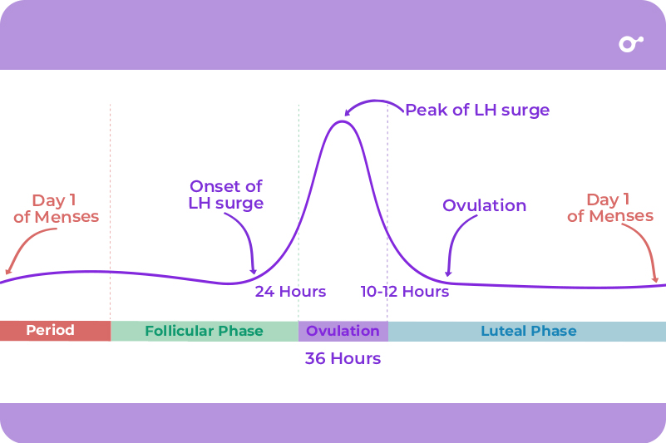
Graf lučenja LH kroz menstrualni ciklus
LH
Years old
Years old

Slide 5
Poremećaji lučenja
Policistični jajnici – pojačano lučenje LH
Hiperprolaktinemija – inhibirano lučenje LH zbog povećane količine prolaktina u krvi
Stres
Amenoreja – snižen LH uz FSH
Turnerov sindrom – nedostatak dijela X kromosoma, nemogućnost puberteta

Slide 6
HVALA NA PAŽNJI

